Slide 1
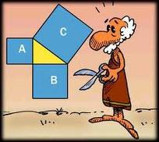
IL TEOREMA DI
PITAGORA

Slide 2
Il teorema di Pitagora si applica solo ai triangoli rettangoli
I triangoli sono rettangoli
se hanno un angolo retto

Slide 3
CATETI
Lati adiacenti all’angolo retto
IPOTENUSA
Lato opposto all’angolo retto
È sempre il lato più lungo

Slide 4
Dato un triangolo rettangolo
costruiamo un quadrato sul cateto minore
C
A
B

Slide 5
Dato un triangolo rettangolo
costruiamo un quadrato sul cateto minore
costruiamo un quadrato sul cateto maggiore
C
A
B

Slide 6
Ed ora prendiamo uno ad uno i quadratini che compongono i
quadrati costruiti sui cateti e trasferiamoli sull’ipotenusa
C
A
B
Abbiamo esaurito i quadratini elementari del primo quadrato, quindi cominciamo a trasferire quelli del secondo

Slide 7
Continuiamo a disporre i quadratini l’uno accanto
all’altro fino a formare un quadrato sull’ipotenusa
C
A
B
Quali conclusioni possiamo trarre ?

Slide 8
Teorema di Pitagora
C
25
16
A
B
9
9+16=25
In un triangolo rettangolo l’area del quadrato costruito sull’ipotenusa è uguale alla somma delle aree dei quadrati costruiti sui cateti
ossia
In un triangolo rettangolo il quadrato costruito sull’ipotenusa
è equivalente alla somma dei quadrati costruiti sui cateti

Slide 9
Teorema di Pitagora
Q₂
Q₁
Q₃
Q₂
T
Q₁
Q₃

Slide 10
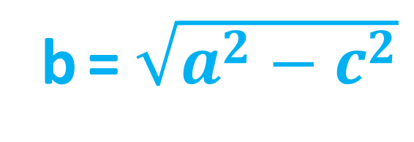
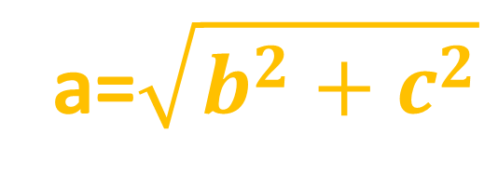
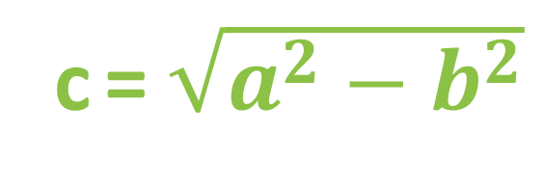
a=$\sqrt{b^{2}+c^{2}}$
Teorema di Pitagora
b = $\sqrt{a^{2}−c^{2}}$
Q₃
c = $\sqrt{a^{2}−b^{2}}$
Q₂
T
Q₁
c
b
b² = a² - c²
c² = a² - b²
a²=b²+c²
a

